Slide 1
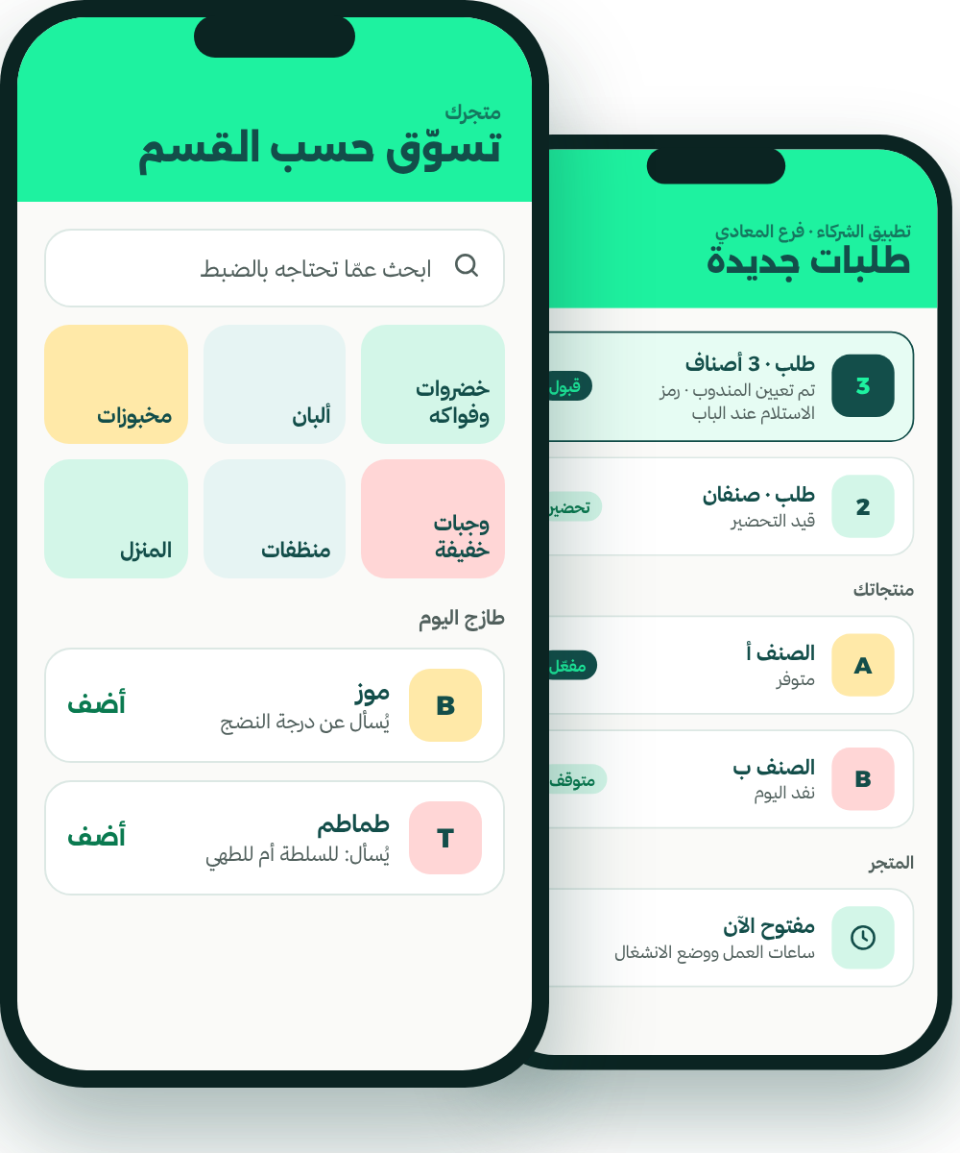

للسوبرماركت ومتاجر البقالة
وددى
شريك النمو في حيّك
نمِّ متجرك
إلى ما بعد واجهة المحل.
تعرّف على وددى، منصة التوصيل والنمو التي تجعل قسم الطازج لديك يبيع عبر التطبيق كما يبيع داخل المتجر.
مناديبنا نحن
إعلانات محلية
للسلطة أو للطهي
اختيار درجة النضج
من المعادي · ومصمَّم من أجلك

Slide 2




تطبيق للعملاء
اكتشاف المتاجر القريبة، والطلب، ومتابعة كل توصيل مباشرةً.
من نحن
من المعادي.
ومبنية حول الأعمال المحلية.
تطبيق للشركاء
إدارة طلباتك ومنتجاتك وتوفّرها وعملياتك اليومية.
مناديبنا نحن
وددى منصة توصيل محلية متعددة الفئات. نربط سكان الحي الواحد بالمطاعم والمقاهي ومتاجر البقالة ومتاجر الحيوانات التي تخدمه، ونركّز سوقنا وتسويقنا ومناديبنا على هذا الحي.
تدير وددى شبكة التوصيل الخاصة بها داخل المناطق التي تخدمها.
أربع فئات في تطبيق واحد
الطعام والقهوة والبقالة ومستلزمات الحيوانات، جنبًا إلى جنب.
التطبيقات الكبرى تُدرِج نشاطك في قائمة. وددى يساعد حيّك على اكتشافه.
02
متاح في التطبيق
وددى · للسوبرماركت ومتاجر البقالة

Slide 3
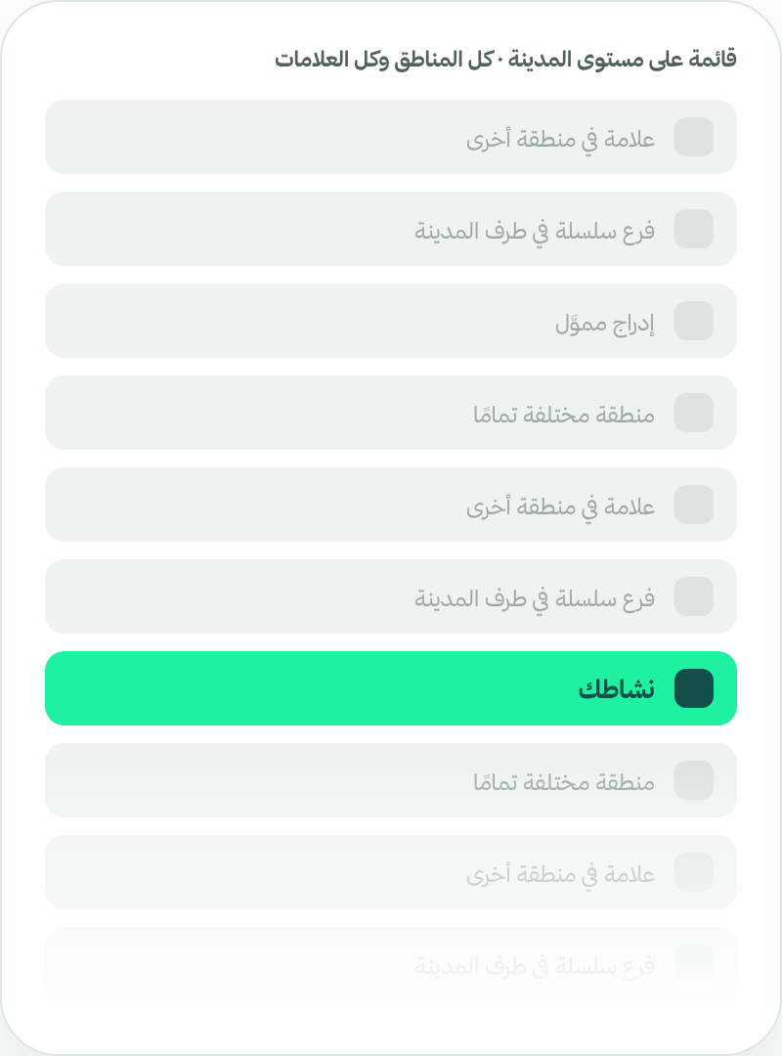
المشكلة
نشاطك يستحق
أكثر من مجرد إدراج آخر.
السوق الذي يغطي مدينة كاملة مبني على الاتساع. وهذا البناء يخلق تحديات حقيقية لنشاط يعيش عملاؤه على بُعد شوارع قليلة.
قائمة أكبر بكثير تتنافس داخلها
01
يتقاسم إدراجك الانتباه مع علامات من كل منطقة.
إعلان في قاعة مزدحمة
02
على ترويجك أن يُسمَع فوق أصوات الجميع.
مساحة ضيقة لهوية الحي
03
يصعب أن تصبح «مكان حيّنا» داخل قائمة تغطي المدينة كلها.
03
وددى · للسوبرماركت ومتاجر البقالة

Slide 4
ما يميّز وددى
منطق السوق الكبير مقابل نموّ يبدأ من الحي.
وددى: الحي أولًا
نموذج السوق على مستوى المدينة
يتصفّح العملاء المتاجر المرتبطة بمكان سكنهم.
يتصفّح العملاء قائمة تمتد عبر مناطق كثيرة.
الاكتشاف
تركّز وددى إعلاناتها على المناطق التي تخدمها.
يتنافس الترويج على الانتباه داخل سوق مزدحم.
التسويق
يستطيع الشركاء أن يصبحوا أسماء مألوفة في حيّهم.
مساحة محدودة لبناء هوية مميزة داخل الحي.
العلامة المحلية
فرع المعادي هو الفرع المخصَّص لعملاء المعادي.
فروع العلامة تندرج ضمن حضور واحد واسع على مستوى المدينة.
الفروع
مناديب وددى يعملون داخل مناطق توصيلها.
الأسطول والتغطية منظَّمان حول المدينة كلها.
التوصيل
المكافآت والمهام الأسبوعية وأماكن وددى مبنية حول عادات أهل الحي.
الولاء يذهب في أغلبه إلى السوق ككل.
تكرار الطلب
تقارن هذه الصفحة بين نموذجَي عمل. وهي تصف اختلافات في البناء، وليست حكمًا على أي شركة بعينها.
04
وددى · للسوبرماركت ومتاجر البقالة

Slide 5
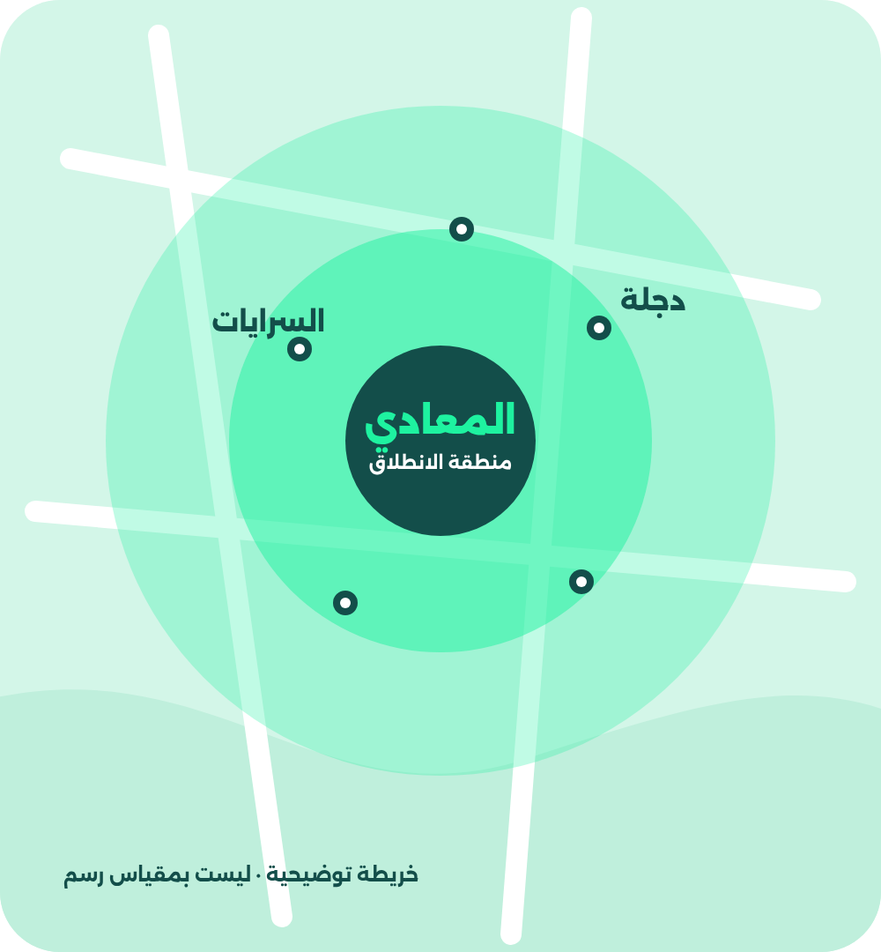



لماذا المعادي
ابدأ من حيث يعيش
عملاؤك فعلًا.
تنطلق وددى في المعادي ومناطق الخدمة المحيطة بها، ومنها دجلة. كل ما نبنيه موجَّه إلى الشوارع نفسها التي تخدمها أنت اليوم.
سوق بحجم الحي
العميل في المعادي يفتح وددى فيرى المعادي، لا القاهرة كلها.
تسويق موجَّه إلى منطقة توصيلك
حملاتنا تستهدف من يستطيعون الطلب منك فعلًا.
مناديب يعرفون هذه الشوارع
مسارات قصيرة ومألوفة داخل منطقة خدمة واحدة.
مناطق الخدمة عند الانطلاق: [مناطق الانطلاق المعتمدة]
05
متاح في التطبيق
وددى · للسوبرماركت ومتاجر البقالة

Slide 6
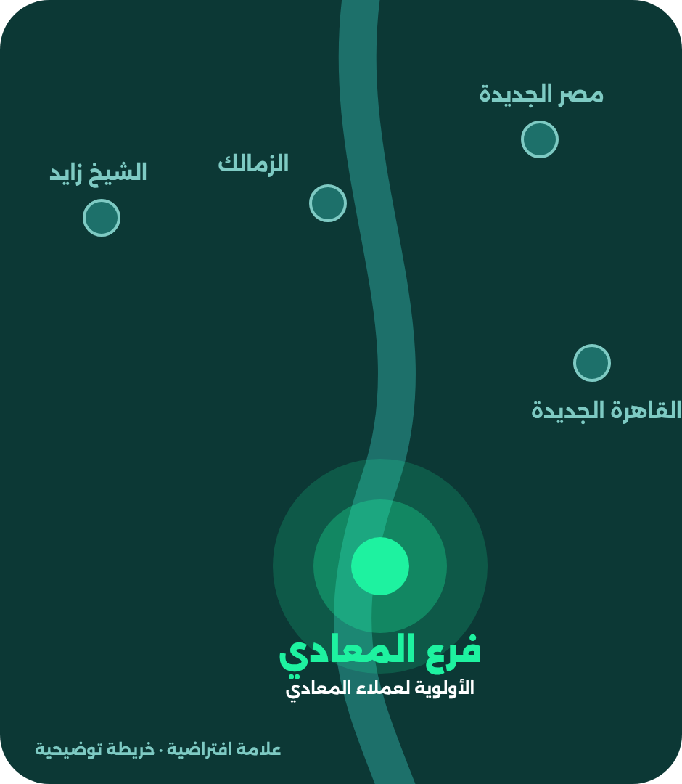
للعلامات التي تملك أكثر من فرع
فرعك في المعادي
له الأولوية.
علامة واحدة. فروع متعددة. وحيّك أولًا. سواء كان لديك فرع واحد أو عشرون، فإن وددى مبنية حول الفرع الذي يخدم حي العميل.
علامة لها عدة فروع
1
المعادي، القاهرة الجديدة، مصر الجديدة، الزمالك، الشيخ زايد.
العميل يفتح وددى في المعادي
2
تعرض وددى السوق الخاص بذلك الحي.
فرع المعادي هو ما يراه
3
حضور مستقل للفرع، مع عروض محلية.
الطلب يصل إلى الفرع الصحيح
4
يُحضَّر ويُوصَّل من الفرع الذي يخدمه.
الأولوية تعني ارتباط الفرع المحلي وظهوره المخصَّص لعملاء المعادي، وليست ضمانًا لترتيب معيّن في النتائج. تنضم الفروع الأخرى مع افتتاح وددى في مناطقها.
06
سياسة تشغيل · تُراجَع قبل الطباعة
وددى · للسوبرماركت ومتاجر البقالة

Slide 7
منظومة وددى للنمو المحلي
حيٌّ واحد. خمس طرق للنمو.
5
4
3
2
1
النمو
الاحتفاظ بالعملاء
التوصيل
الترويج
الاكتشاف
تطبيق الشركاء والتحليلات المتاحة يساعدانك على إدارة نشاطك وفهمه.
مناديب وددى يحملون الطلب، مع تتبّع مباشر حتى الباب.
إعلانات محلية، ومحتوى على وسائل التواصل، و«شريك تحت الأضواء»، وحملات للحي.
يجد العملاء المطاعم والمقاهي ومتاجر البقالة ومتاجر الحيوانات القريبة.
المكافآت والمهام الأسبوعية وبطاقات الخدش والمحفظة تعيد العملاء إليك.
صفحة 18
صفحة 15
صفحة 17
الصفحات 09–14
صفحة 08
07
وددى · للسوبرماركت ومتاجر البقالة

Slide 8
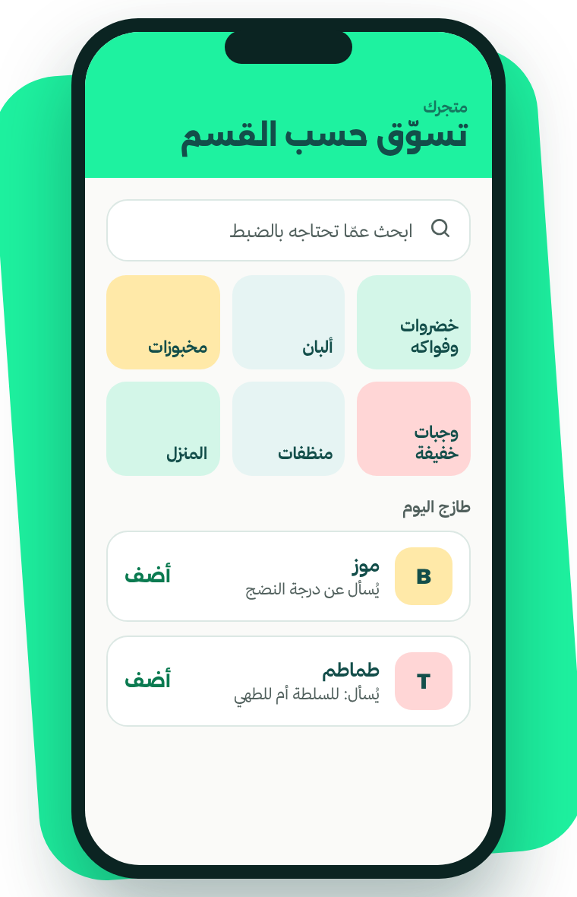




1 · الاكتشاف
كن حيث يتسوّق أهل حيّك.
متجرك على وددى معروض بالطريقة التي يتسوّق بها الناس فعلًا، أمام الأسر المحيطة بك.
تسوّق حسب القسم
خضروات وفواكه، وألبان، ومخبوزات، ووجبات خفيفة، ومنظفات، ومستلزمات منزلية، لكلٍّ منها رفّه.
بحث لا يخرج من الحي
من يعرف ما يريد يجده في متجر قريب.
أسعار واضحة قبل السلة
ما يراه العميل هو ما يدفعه. والثقة تُبنى سلة بعد سلة.
عروضك ظاهرة منذ البداية
تظهر العروض والتوصيل المجاني على إدراجك قبل فتح المتجر.
ماذا يعني ذلك لك
جاء العميل من أجل الحليب فوجد بقية متجرك.
08
متاح في التطبيق
وددى · للسوبرماركت ومتاجر البقالة

Slide 9
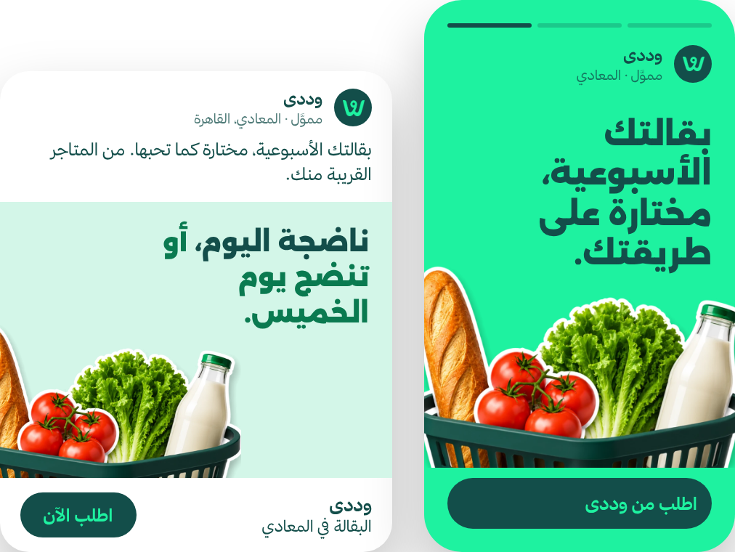



2 · الترويج
نستثمر في إبراز وددى
في المعادي.
تبني وددى الوعي بالمنصة وبالأنشطة الموجودة عليها داخل المناطق التي نخدمها. وهذا توضيح لدور كل طرف.
أ · تسويق تقوده المنصة
بتمويل من وددى
إعلانات على إنستغرام وفيسبوك بتمويل من وددى، ومحتوى على وسائل التواصل، وحملات للحي وحملات موسمية، وأماكن وددى.
ب · الترويج للشركاء
بالاختيار
يظهر شركاء مختارون في محتوى وددى وحملاتها، مثل «شريك تحت الأضواء».
ج · ترويج مدفوع اختياري
اختياري
مواضع مموَّلة داخل التطبيق، وحملات مدفوعة على وسائل التواصل خاصة بالشريك.
تصوّرات إعلانية · صيغة القصة والمنشور
الظهور الأساسي في السوق جزء من الانضمام؛ ولا يلزمك شراء إعلانات لتكون مُدرَجًا. الميزانية: [ميزانية الإعلانات الشهرية] · الوتيرة: [معدل تكرار الحملات]
09
خطة تسويقية · بانتظار الاعتماد
وددى · للسوبرماركت ومتاجر البقالة

Slide 10
2 · الترويج · حملات إنستغرام وفيسبوك
إعلانات محلية. وجمهور في محلّه.
ستة تصوّرات لحملات في المعادي. كلٌّ منها موجَّه جغرافيًا إلى منطقة خدمة وددى: [نطاق الاستهداف / المناطق].
الحملة 03 · تصوّر
الحملة 02 · تصوّر
الحملة 01 · تصوّر
بقالتك الأسبوعية
قهوة المعادي
اكتشف مطاعم المعادي
الترويج لمتاجر البقالة المحلية
الهدف
اكتشاف المقاهي المحلية
الهدف
التعريف بالمطاعم المتاحة على وددى
الهدف
منشورات فيسبوك وإنستغرام
الصيغة
إنستغرام وفيسبوك
الصيغة
فيديو قصير على إنستغرام
الصيغة
قسم الطازج وأساسيات الأسبوع
دورك
المشروبات المميزة والمكان
دورك
أصناف من القائمة وزيارة للمطبخ
دورك
ابدأ سلة بقالة
الإجراء
اعثر على مقهى في وددى
الإجراء
افتح وددى واطلب
الإجراء
الحملة 06 · تصوّر
الحملة 05 · تصوّر
الحملة 04 · تصوّر
أماكن وددى
جديد على وددى
أساسيات حيوانك الأليف
تصويت أهل الحي على أماكنهم المفضلة
الهدف
التعريف بالشركاء المنضمين حديثًا
الهدف
إبراز متاجر الحيوانات المحلية
الهدف
وسائل التواصل وداخل التطبيق
الصيغة
منشورات وقصص
الصيغة
قصص إنستغرام
الصيغة
ادعُ زبائنك الدائمين إلى التصويت
دورك
قصة العلامة وأول عرض
دورك
المستلزمات الأكثر مبيعًا
دورك
صوّت هذا الأسبوع
الإجراء
جرّب المكان الجديد
الإجراء
أضف حيوانك وتسوّق
الإجراء
هذه تصوّرات مقترحة وليست حملات نُفِّذت بالفعل، ولا تتضمن أي نتائج. ويمكن أن تشمل موضوعات الحي أيضًا: أفضل برجر في المعادي، واختيارات نهاية الأسبوع، وحملات رمضان والمواسم.
10
خطة تسويقية · بانتظار الاعتماد
وددى · للسوبرماركت ومتاجر البقالة

Slide 11

2 · الترويج · شريك تحت الأضواء
علامتك تستحق
أن تكون تحت الأضواء.
«شريك تحت الأضواء» محتوى ترويجي تُعِدّه وددى عن أحد الأنشطة المشاركة وتنشره على قنواتها.
موقعك
منتجاتك
علامتك
أين يجدك العملاء في المعادي
ما تشتهر به
من أنت ولماذا يختارك أهل الحي
أنت على وددى
عروضك
ما يميّزك
طريق مباشر إلى الطلب
ما هو متاح الآن
الأصناف التي تستحق الطلب
«تحت الأضواء» فرصة ظهور إضافية وليست حقًّا ثابتًا. الاختيار: [معايير اختيار الشريك] · الجدول: [جدول «تحت الأضواء»]
تصميم «تحت الأضواء» · تصوّر
11
خطة تسويقية · بانتظار الاعتماد
وددى · للسوبرماركت ومتاجر البقالة

Slide 12
2 · الترويج · كيف تعلن وددى عن نشاطك
نحن لا نكتفي بإدراج الأنشطة المحلية.
بل نضعها أمام عملاء الحي.
5
4
3
2
1
مراجعة الأداء
اكتشاف العملاء
الاستهداف المحلي
إعداد المحتوى
اختيار الشريك
نراجع ما يمكن قياسه: الوصول، ومرات الظهور، والنقرات، والتفاعل، وزيارات التطبيق، والطلبات المنسوبة إلى الحملة.
يرى القريبون منك المحتوى ويجدون نشاطك على وددى.
تُوجَّه الحملة إلى منطقة خدمة وددى المعنيّة، بدءًا بالمعادي.
تُعِدّ وددى المادة الإعلانية التي تُبرزك. النطاق: [خدمات الإنتاج المشمولة].
تحدّد وددى الشركاء المشاركين والفرصة الترويجية المناسبة.
يتفاوت أداء الإعلانات. والوصول والتفاعل لا يتحوّلان تلقائيًا إلى طلبات، ولا تضمن وددى نتيجة لأي حملة.
12
خطة تسويقية · بانتظار الاعتماد
وددى · للسوبرماركت ومتاجر البقالة

Slide 13
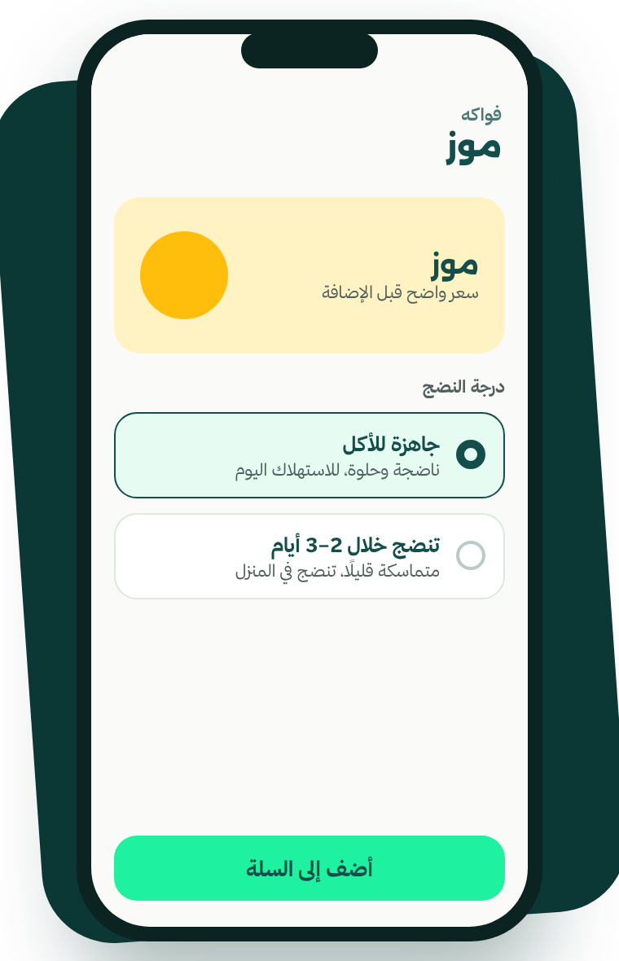



مصمَّمة للبقالة · فقط على وددى
ناضجة اليوم، أو تنضج الخميس.
للسلطة، أو للصلصة.
لا أحد يثق بغريب يختار له الطماطم. لذلك تطرح وددى السؤال الذي يطرحه بائع الخضار الماهر، قبل أن يصل الصنف إلى السلة.
درجة النضج، للفواكه
جاهزة للأكل اليوم، أو تنضج خلال 2–3 أيام.
الغرض من الاستخدام، للخضروات
للسلطة: متماسكة ومقرمشة. للطهي: أكثر نضجًا وطراوة.
حيث يلزم فقط
السؤال للفواكه والخضروات فقط. أما الحليب والأرز فلا سؤال فيهما، فيبقى التسوّق سريعًا.
ماذا يعني ذلك لك
يثق بك العملاء في الطازج عبر التطبيق، والطازج هو ما يملأ السلة الأسبوعية.
13
متاح في التطبيق
وددى · للسوبرماركت ومتاجر البقالة

Slide 14
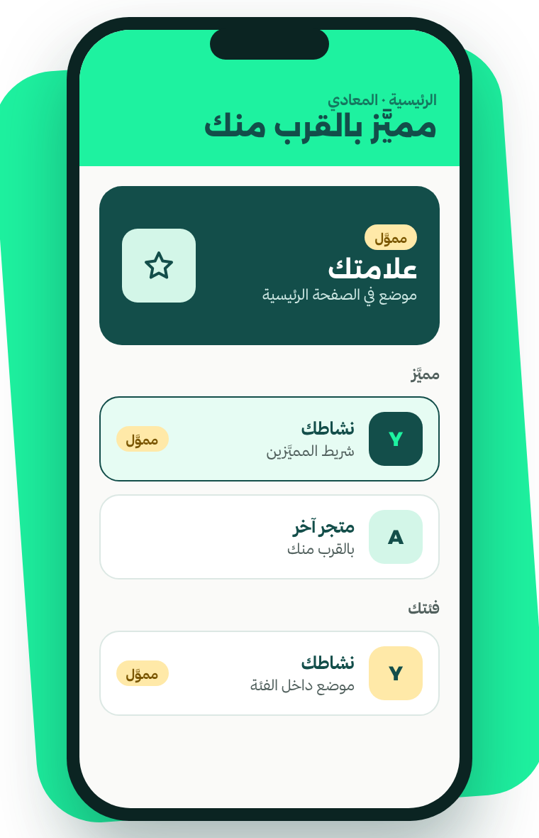


2 · الترويج · اختياري
ظهور أكبر داخل التطبيق.
حين تريد اهتمامًا إضافيًا لافتتاح أو عرض أو موسم، يمكنك زيادة ظهورك في الأماكن التي يتصفّحها العملاء أصلًا.
موضع في الصفحة الرئيسية
علامتك في أعلى الشاشة التي يفتحها العملاء أولًا.
موضع داخل الفئة
تميَّز داخل فئتك.
شريط المميَّزين
مكان بين الأنشطة التي تُبرزها وددى.
المواضع المموَّلة اختيارية، ومُعلَّمة دائمًا بأنها مموَّلة، ومنفصلة عن الانضمام الأساسي. الأسعار: [أسعار المواضع المموَّلة] · الصيغ المتاحة: [صيغ المواضع المعتمدة]
مواضع الظهور · عرض تصوّري
14
متاح في التطبيق
وددى · للسوبرماركت ومتاجر البقالة

Slide 15
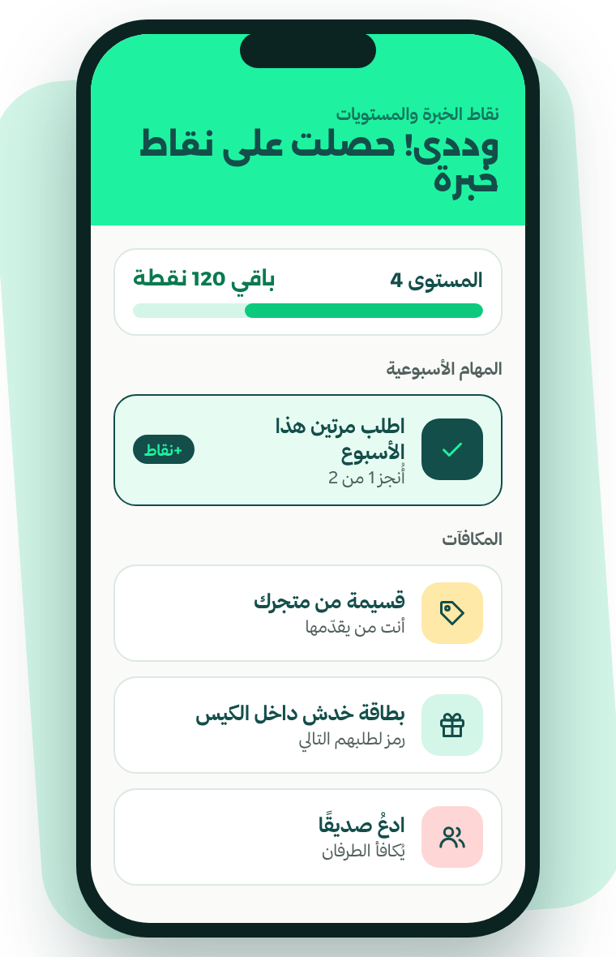




4 · الاحتفاظ بالعملاء
حوّل الطلب الأول إلى عميل دائم.
تمنح وددى العملاء أسبابًا للعودة لا تتوقف على خفض أسعارك.
نقاط الخبرة والمستويات
يجمع العملاء نقاط الخبرة مع كل طلب ويفتحون المكافآت كلما ارتقوا مستوى.
المهام الأسبوعية
تحديات تعيد العملاء إلى التطبيق خلال الأسبوع نفسه.
بطاقات الخدش
رمز مطبوع داخل الكيس يحوّل الطلب إلى سبب للطلب التالي.
المحفظة والدعوات وإعادة الطلب
رصيد للإنفاق، وأصدقاء للدعوة، وطلبات سابقة على بُعد لمسة.
ماذا يعني ذلك لك
مزيد من عملاء الليلة يصبحون عملاء الأسبوع المقبل.
15
متاح في التطبيق
وددى · للسوبرماركت ومتاجر البقالة

Slide 16
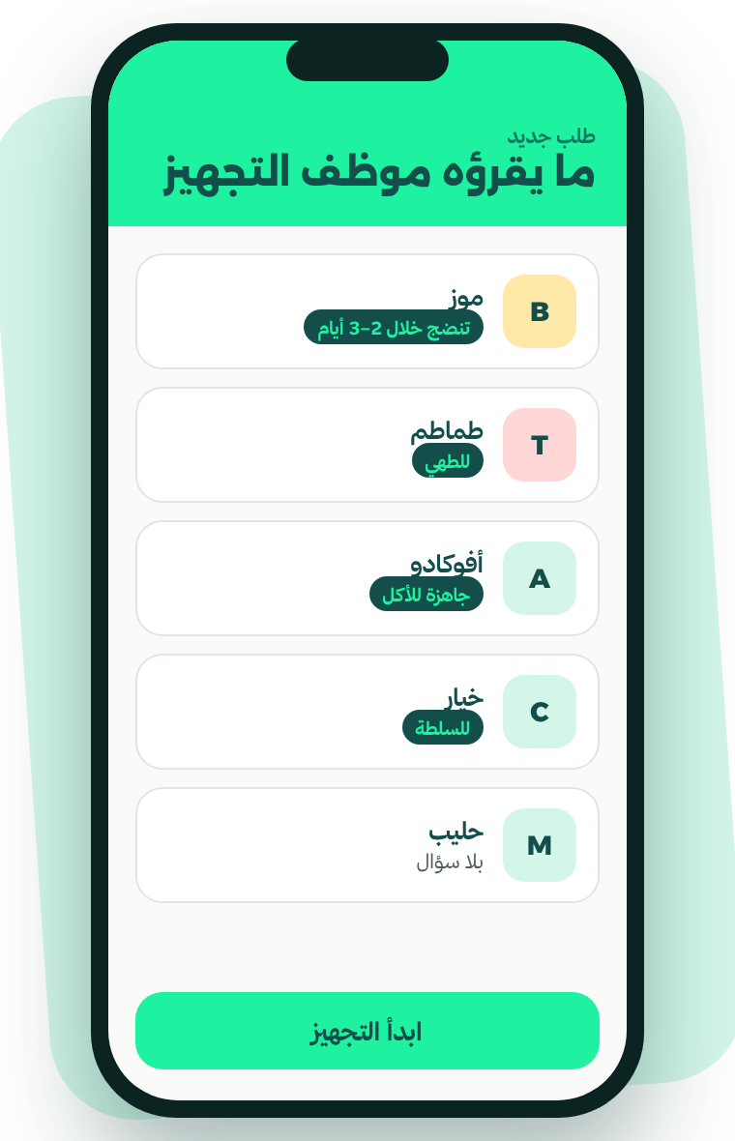



مصمَّمة للبقالة · من جانبك أنت
سؤال واحد للعميل.
ولا تخمين عندك.
إجابة العميل ترافق الصنف حتى تصل إلى من يجهّز الطلب في متجرك.
مكتوبة على سطر الصنف
«موز · تنضج خلال 2–3 أيام». التعليمات مكتوبة بجوار الصنف الذي تخصّه.
لا تمسّ السعر ولا المخزون
هي ملاحظة تجهيز وليست منتجًا جديدًا. ولا شيء إضافيًا تديره في قائمتك.
بِع الصندوق كله
الأصناف الأكثر طراوة تذهب إلى من يريدها للطهي بدل أن تبقى على الرف.
ماذا يعني ذلك لك
شكاوى واستردادات أقل، وهدر أقل على رفوفك.
16
متاح في التطبيق
وددى · للسوبرماركت ومتاجر البقالة

Slide 17
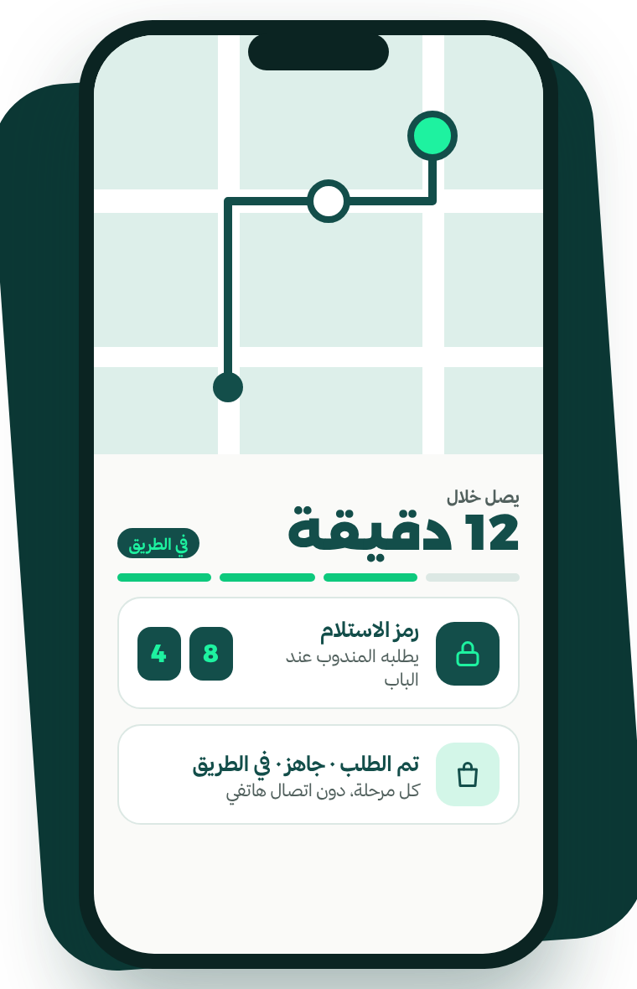




3 · التوصيل
نحن نوصّل. وأنت تركّز على نشاطك.
وسّع وصولك دون أن تبني فريق مناديب خاصًّا بك وتديره.
مناديب وددى
شبكة توصيل تعمل داخل الحي.
تتبّع مباشر للعميل
خريطة مباشرة ووقت وصول متوقَّع، فيتابع العميل طلبه بدل أن يتصل بك.
رمز استلام عند الباب
يطلبه المندوب، ليصل الطلب إلى صاحبه.
نتولّى التحصيل النقدي عنك
يحصّل المناديب قيمة الدفع عند الاستلام. التسوية: [جدول التسوية].
ماذا يعني ذلك لك
اتصالات أقل، وخلافات أقل، وانطباع أخير قوي.
17
متاح في التطبيق
وددى · للسوبرماركت ومتاجر البقالة

Slide 18
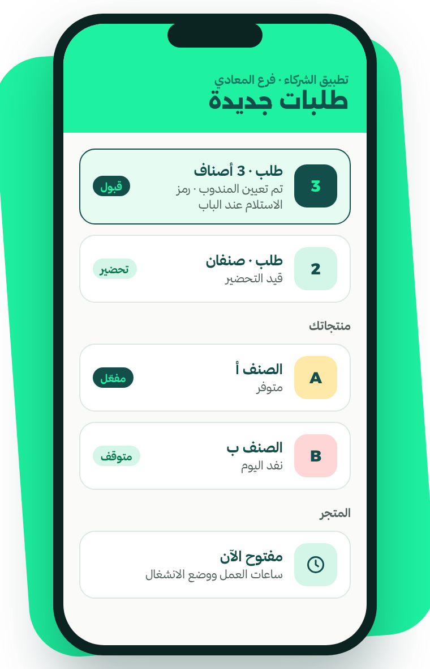
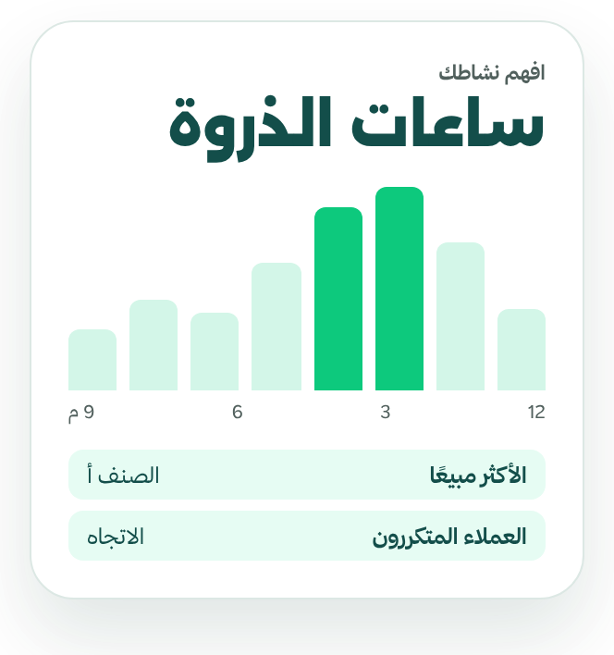



5 · النمو
نشاطك.
تحت سيطرتك.
أدِر حضورك على وددى من تطبيق الشركاء، واستعن بالتحليلات المتاحة لاتخاذ قرارات أفضل.
الطلبات
استلم كل طلب واقبله وتابعه.
المنتجات والأسعار
أبقِ قائمة منتجاتك محدَّثة.
التوفّر
علِّم الأصناف التي نفدت وحدِّد ساعات عملك.
التحليلات · عرض تصوّري
تُعرَض التحليلات حيثما كانت مدعومة: [التحليلات المعتمدة: المبيعات، ساعات الذروة، الأكثر مبيعًا، بيانات العملاء]
تطبيق الشركاء · عرض تصوّري
18
نموذج تصوّري
وددى · للسوبرماركت ومتاجر البقالة

Slide 19
خارطة طريقك
أول 90 يومًا لك مع وددى.
الأيام 61–90
الأيام 31–60
الأيام 15–30
الأيام 1–14
المراجعة
البناء
الانطلاق
التجهيز
نراجع معًا طلباتك وتحليلاتك ونخطّط للربع التالي.
العروض، وأماكن وددى، والأهلية للظهور في ترويج وددى للشركاء.
ابدأ العمل في المعادي. يظهر متجرك في الاكتشاف المحلي من اليوم الأول.
الاتفاقية، وقائمة المنتجات، والصور، والأسعار. وتدريب فريقك على تطبيق الشركاء.
خارطة طريق استرشادية. يتوقف التوقيت الفعلي على قائمة منتجاتك وجاهزيتك: [الجدول الزمني للانضمام]
19
خطة تسويقية · بانتظار الاعتماد
وددى · للسوبرماركت ومتاجر البقالة

Slide 20
الشراكة التجارية
شروط واضحة. وشراكة شفافة.
كل ما يؤثّر في أرباحك مكتوب قبل أن تبدأ. ولا مفاجآت بعد الانضمام.
[هيكل العمولة]
ما تحصل عليه وددى عن كل طلب مكتمل.
العمولة
[نموذج رسوم التوصيل]
من يدفع رسوم التوصيل وكيف تُحدَّد.
التوصيل
[الاشتراك الشهري، إن وُجد]
أي رسوم شهرية ثابتة مقابل الوجود على وددى.
الاشتراك
[جدول التسوية]
متى وكيف تُصرَف مبيعاتك، بما فيها الطلبات النقدية.
التسوية
[سياسة الاسترداد والإلغاء]
كيف تُعالَج الإلغاءات والاستردادات ومشكلات الطلبات.
الاسترداد
[أسعار المواضع المموَّلة]
ترويج مدفوع اختياري، يُسعَّر على حدة.
الإعلانات
[مدة العقد والإشعار]
مدة العقد وفترة الإشعار.
الاتفاقية
20
سياسة تشغيل · تُراجَع قبل الطباعة
وددى · للسوبرماركت ومتاجر البقالة

Slide 21
لماذا تنضم الآن
ابنِ مكانتك في المعادي مبكرًا.
تبني وددى الآن أول شبكة شركاء لها في الحي. وللانضمام من البداية مزايا عملية وبسيطة.
3
2
1
ابدأ ببناء سجلّك
كن جزءًا من قصة الانطلاق
كن حاضرًا من اليوم الأول
قائمة منتجاتك، وأصواتك في أماكن وددى، وزبائنك الدائمون، تبدأ كلها في التراكم من أسبوعك الأول.
تسويق انطلاق وددى يعرّف بالمنصة من خلال الأنشطة الموجودة عليها.
العملاء يكوّنون عاداتهم مبكرًا. وأول الأماكن التي يطلبون منها هي التي يعودون إليها.
لا تحدّد وددى عدد الشركاء ولا تضمن نتائج للشركاء الأوائل. الميزة هي الوقت الذي تقضيه في السوق.
21
وددى · للسوبرماركت ومتاجر البقالة

Slide 22

انضم إلى وددى
لننمِّ المعادي معًا.
كن شريكًا لوددى
امسح الرمز لتبدأ، أو تواصل مع مدير الشراكات.
تحدّث إلينا
1
أخبرنا عن نشاطك وفروعك.
waddyapp.com
الموقع
جهّز متجرك
2
[هاتف فريق الشراكات]
الهاتف
نبني قائمة منتجاتك معك وندرّب فريقك.
[واتساب الشراكات]
واتساب
ابدأ العمل في المعادي
3
[بريد الشراكات]
البريد
ابدأ في استقبال الطلبات من حيّك.
وددى · من المعادي، ومصمَّمة من أجلك.
علامتك. فرعك المحلي. حيّك.
وشريك نموّك.
22
وددى · للسوبرماركت ومتاجر البقالة

